Slide 1
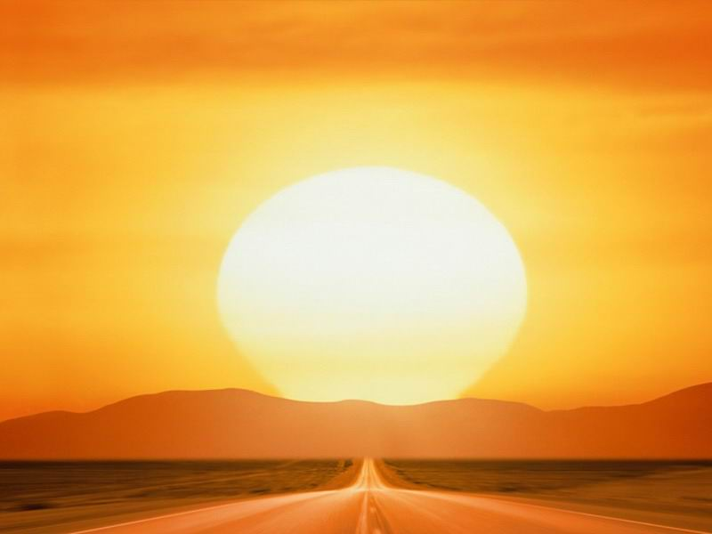
SECONDA DOMENICA
del tempo ordinario
14 gennaio 2018

Slide 2
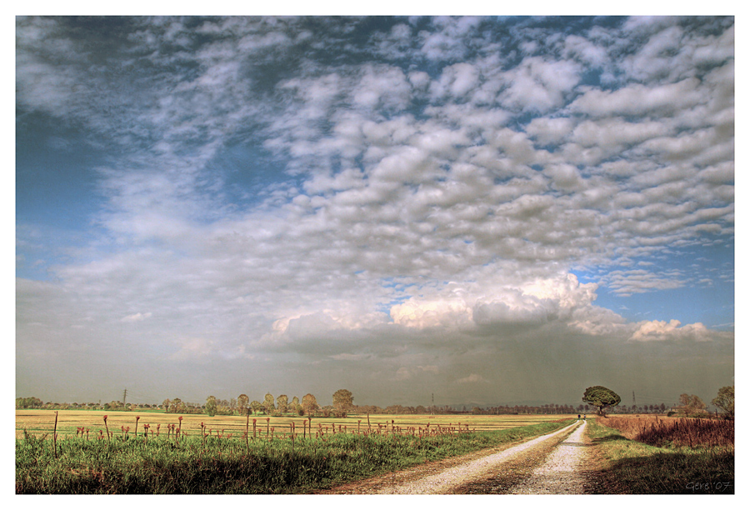
CAMMINERO‘

Slide 3
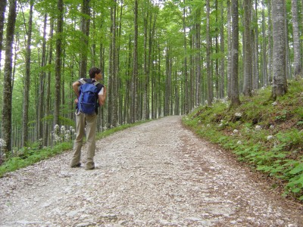
Camminerò, camminerò
sulla tua strada, Signor.

Slide 4
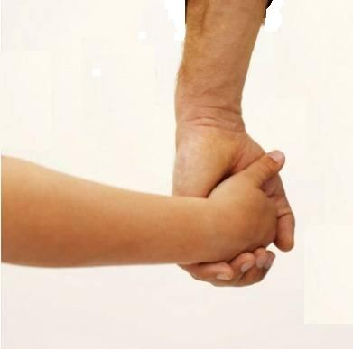
Dammi
la mano,
voglio restar
per sempre
insieme
a te.

Slide 5
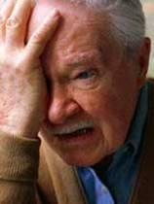
Quando
ero solo,
solo e stanco
del mondo,

Slide 6
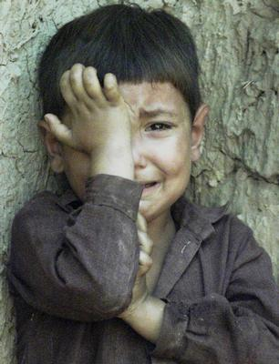
quando
non c'era
l'amor,

Slide 7
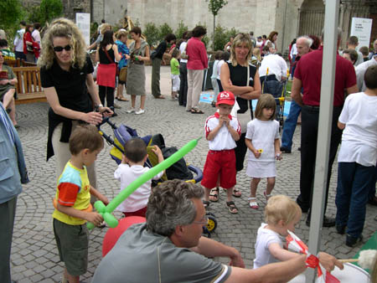
tante persone vidi intorno a me:

Slide 8
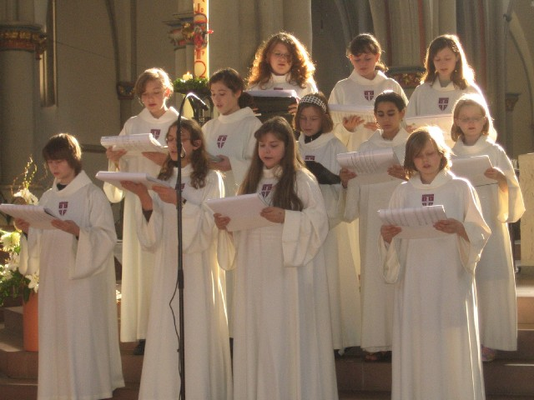
sentivo cantare così:

Slide 9
Camminerò, camminerò
sulla tua strada, Signor.

Slide 10
Dammi
la mano,
voglio restar
per sempre
insieme
a te.

Slide 11
Nel nome del Padre, e del Figlio
e dello Spirito Santo.
Amen.
La grazia del Signore nostro
Gesù Cristo, l’amore di Dio Padre
e la comunione dello Spirito Santo
siano con tutti voi.
E con il tuo spirito.

Slide 12
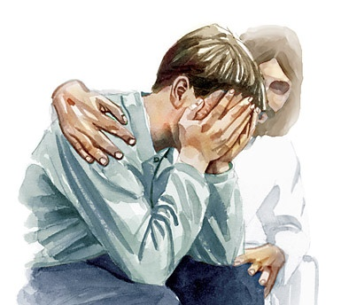

Slide 13
Confesso a Dio Onnipotente
e a voi fratelli che ho molto peccato in pensieri,
parole, opere e omissioni.
Per mia colpa, mia colpa,
mia grandissima colpa,
e supplico la Beata sempre Vergine Maria, gli angeli, i Santi
e voi fratelli di pregare per me
il Signore Dio nostro.

Slide 14
Dio, Padre buono,
che ci perdona sempre
quando siamo pentiti di vero cuore, abbia misericordia di noi,
perdoni i nostri peccati
e ci conduca alla vita eterna.
Amen.

Slide 15
Gloria a Dio nell'alto dei cieli
e pace in terra
agli uomini di buona volontà.
Noi ti lodiamo, ti benediciamo,
ti adoriamo, ti glorifichiamo,
ti rendiamo grazie
per la tua gloria immensa,
Signore Dio, Re del Cielo,
Dio Padre Onnipotente.

Slide 16
Signore, Figlio unigenito,
Gesù Cristo, Signore Dio,
Agnello di Dio, Figlio del Padre,
tu che togli i peccati del mondo,
abbi pietà di noi;
tu che togli i peccati del mondo,
accogli la nostra supplica;
tu che siedi alla destra del Padre,
abbi pietà di noi.

Slide 17
Perché tu solo il Santo,
tu solo il Signore,
tu solo l'Altissimo,
Gesù Cristo,
con lo Spirito Santo:
nella gloria di Dio Padre.
Amen.

Slide 18
O Dio, che riveli i segni della tua presenza nella Chiesa, nella liturgia e nei fratelli, fà che non lasciamo cadere a vuoto nessuna tua parola, per riconoscere il tuo progetto di salvezza e divenire apostoli e profeti del tuo regno. Per il nostro Signore Gesù Cristo, tuo Figlio, che è Dio, e vive e regna con te, nell'unità dello Spirito Santo, per tutti i secoli dei secoli. Amen.

Slide 19
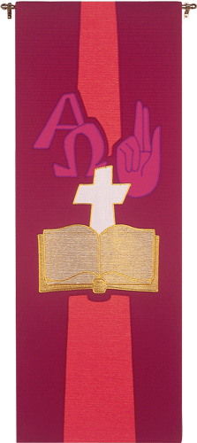
Liturgia
della
PAROLA

Slide 20
Dal primo libro di Samuele.
In quei giorni, Samuèle dormiva nel tempio del Signore, dove si trovava l’arca di Dio. Allora il Signore chiamò: «Samuèle!» ed egli rispose: «Eccomi», poi corse da Eli e gli disse: «Mi hai chiamato, eccomi!». Egli rispose: «Non ti ho chiamato, torna a dormire!». Tornò e si mise a dormire.

Slide 21
Ma il Signore chiamò di nuovo: «Samuele!»; Samuele si alzò e corse da Eli dicendo: «Mi hai chiamato, eccomi!». Ma quello rispose di nuovo: «Non ti ho chiamato, figlio mio, torna a dormire!». In realtà Samuele fino allora non aveva ancora conosciuto il Signore, né gli era stata ancora rivelata la parola del Signore.

Slide 22
Il Signore tornò a chiamare: «Samuele!» per la terza volta; questi si alzò nuovamente e corse da Eli dicendo: «Mi hai chiamato, eccomi!». Allora Eli comprese che il Signore chiamava il giovane. Eli disse a Samuele: «Vattene a dormire e, se ti chiamerà, dirai: “Parla, Signore, perché il tuo servo ti ascolta”». Samuèle andò a dormire al suo posto.

Slide 23
Venne il Signore, stette accanto a lui e lo chiamò come le altre volte: «Samuele, Samuele!».
Samuele rispose subito: «Parla, perché il tuo servo ti ascolta». Samuele crebbe e il Signore fu con lui, né lasciò andare a vuoto una sola delle sue parole.
Parola di Dio. Rendiamo grazie a Dio.

Slide 24
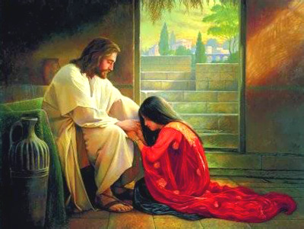
Salmo responsoriale
Ecco, Signore, io vengo
per fare la tua volontà.
Ho sperato, ho sperato nel Signore,
ed egli su di me si è chinato,
ha dato ascolto al mio grido.
Mi ha messo sulla bocca un canto nuovo, una lode al nostro Dio.

Slide 25
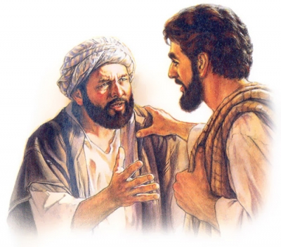
Ecco, Signore, io vengo
per fare la tua volontà.
Sacrificio e offerta non gradisci, gli orecchi mi hai aperto,
non hai chiesto olocausto
né sacrificio per il peccato.
Allora ho detto: «Ecco, io vengo».

Slide 26
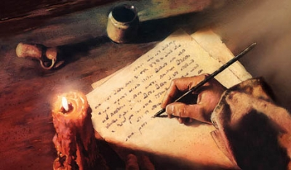
Ecco, Signore, io vengo
per fare la tua volontà.
«Nel rotolo del libro su di me
è scritto di fare la tua volontà: mio Dio, questo io desidero;
la tua legge è nel mio intimo».

Slide 27
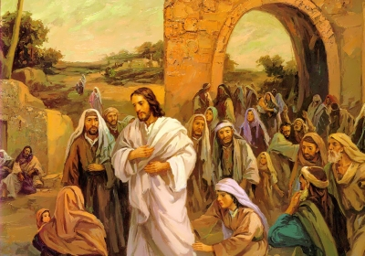
Ecco, Signore, io vengo
per fare la tua volontà.
Ho annunziato la tua giustizia nella grande assemblea;
vedi: non tengo chiuse le labbra, Signore, tu lo sai.

Slide 28
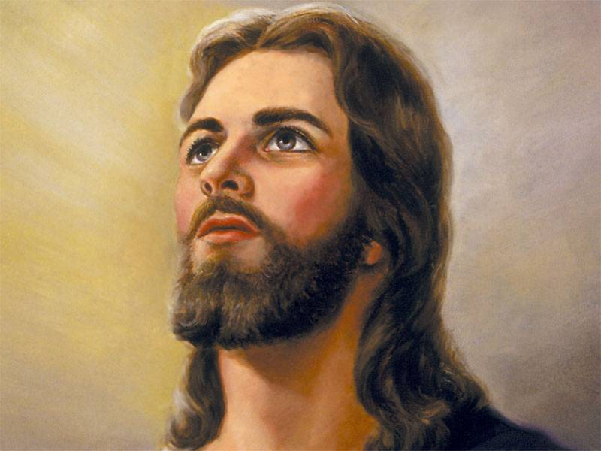
Alleluia
« Abbiamo trovato il Messia»:
la grazia e la verità
vennero per mezzo di lui.

Slide 29
Il Signore sia con voi.
E con il tuo spirito.
Dal Vangelo
secondo Giovanni.
Gloria a te, o Signore.

Slide 30
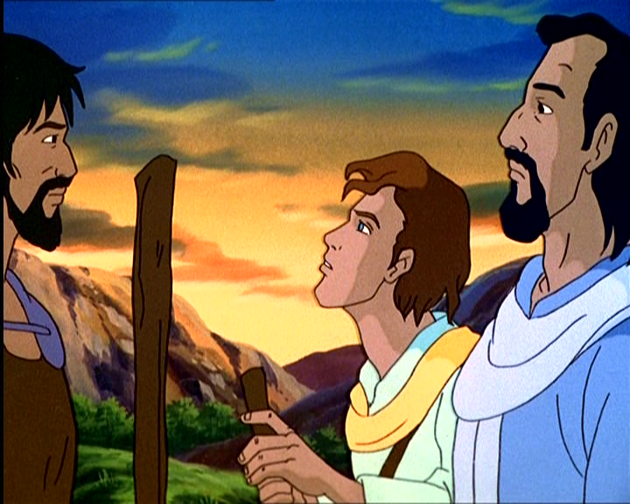
In quel tempo Giovanni stava con due dei suoi discepoli e,

Slide 31
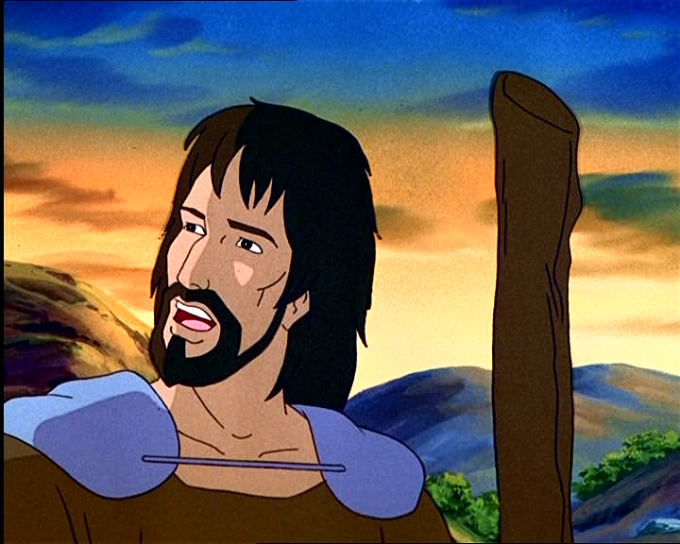
fissando lo sguardo su Gesù che passava,

Slide 32
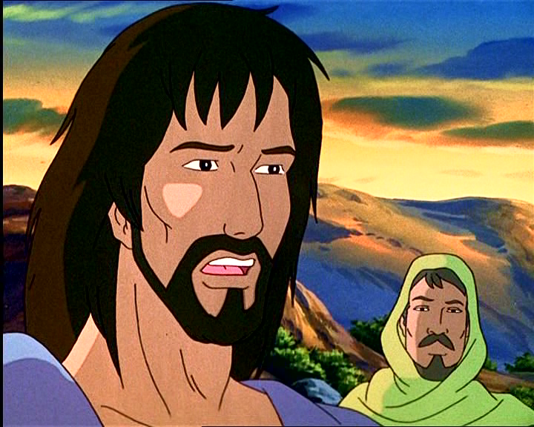
disse: «Ecco l’agnello di Dio!».

Slide 33
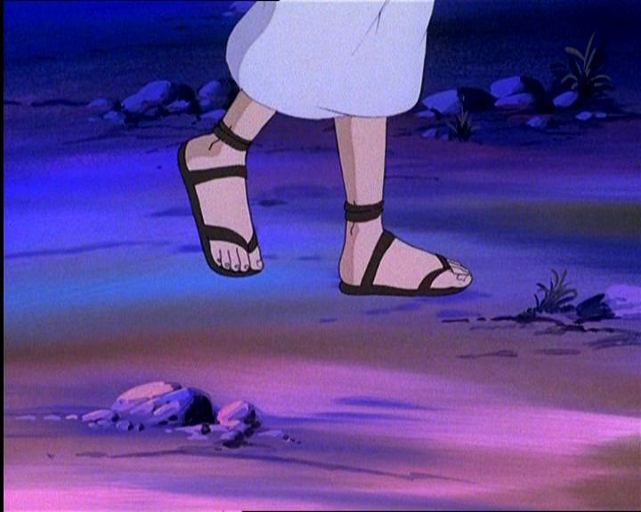
E i suoi due discepoli, sentendolo parlare così, seguirono Gesù.

Slide 34
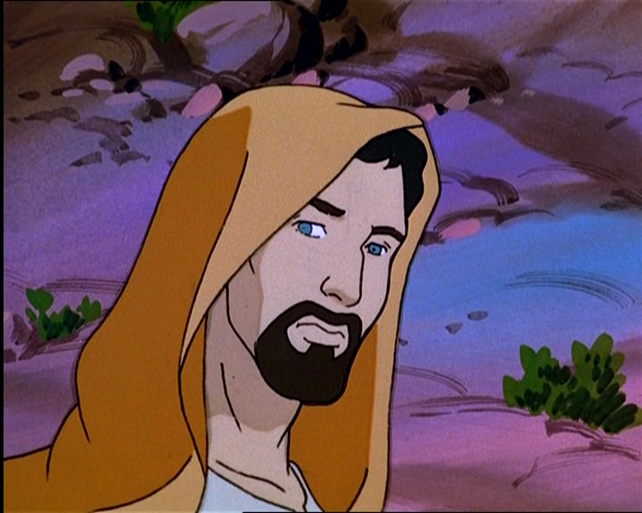
Gesù allora si voltò e, osservando che essi lo seguivano, disse loro: «Che cosa cercate?».

Slide 35
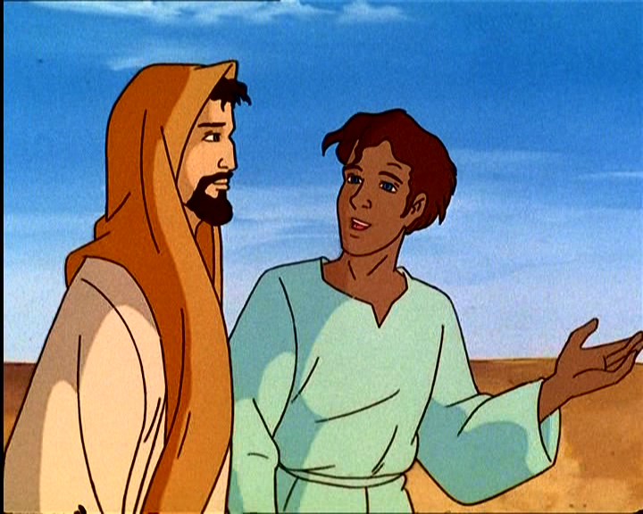
Gli risposero: «Rabbì – che, tradotto, significa maestro –, dove dimori?».

Slide 36
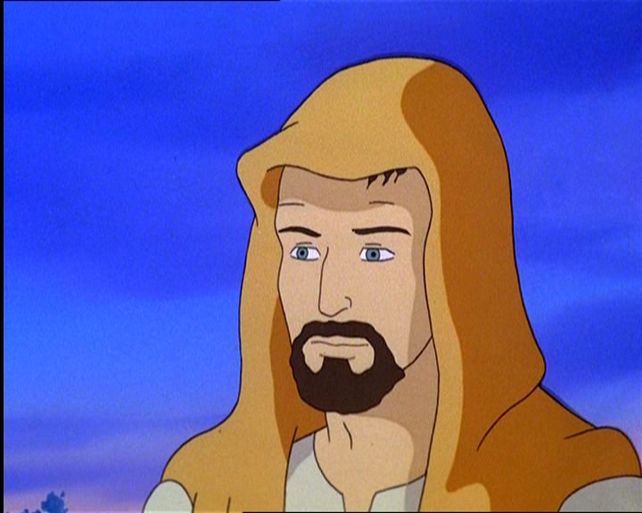
Disse loro: «Venite e vedrete».

Slide 37
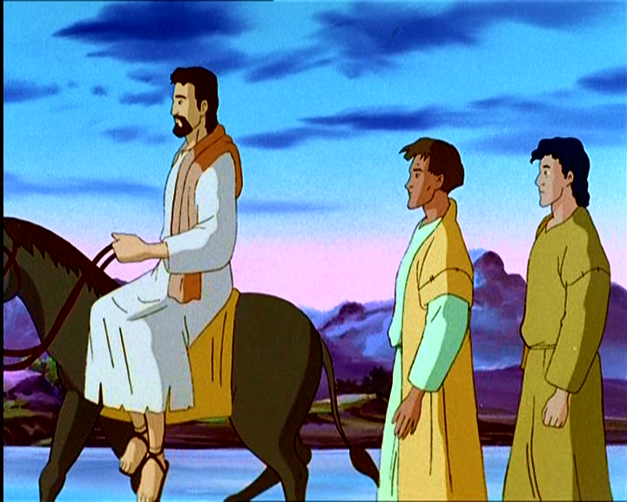
Andarono dunque e videro dove egli dimorava e quel giorno rimasero con lui; erano circa le quattro del pomeriggio.

Slide 38
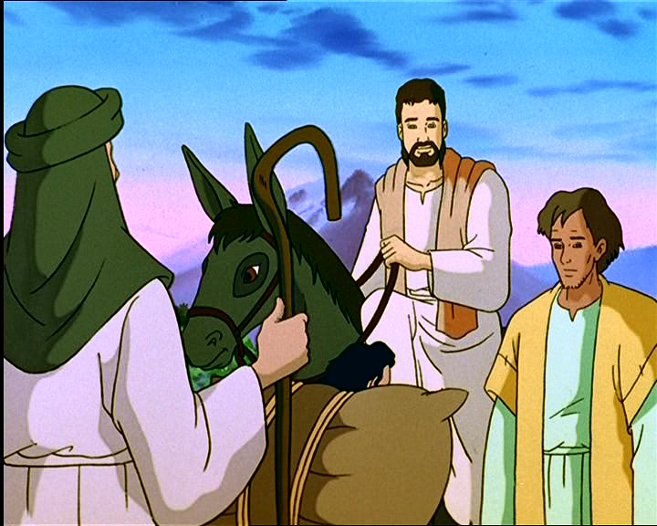
Uno dei due che avevano udito le parole di Giovanni e lo avevano seguito, era Andrea, fratello di Simon Pietro.

Slide 39
Egli incontrò per primo suo fratello Simone e gli disse: «Abbiamo trovato il Messia» – che si traduce Cristo – e lo condusse da Gesù.

Slide 40
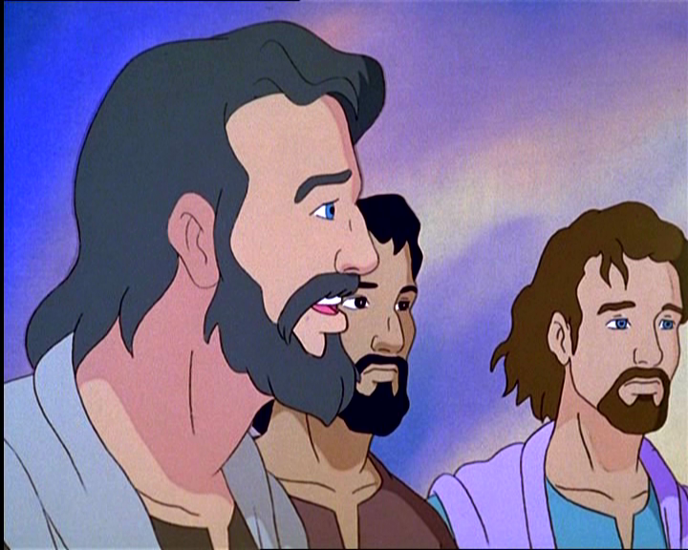
Fissando lo sguardo su di lui, Gesù disse: «Tu sei Simone, il figlio di Giovanni; sarai chiamato Cefa» – che significa Pietro.

Slide 41
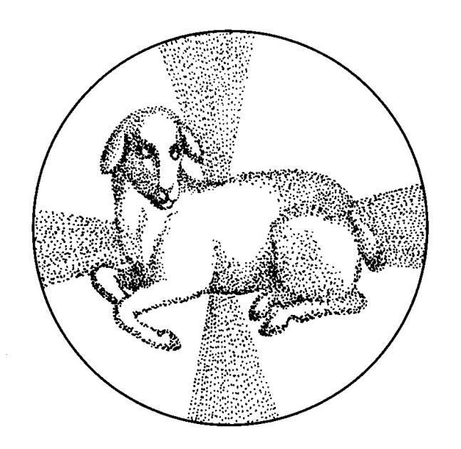
Parola
del
Signore.
Lode a te, o Cristo.

Slide 43
Credo in un solo Dio, Padre onnipotente, creatore del cielo e della terra, di tutte le cose visibili e invisibili. Credo in un solo Signore, Gesù Cristo, unigenito Figlio di Dio, nato dal Padre prima di tutti i secoli: Dio da Dio, Luce da Luce, Dio vero da Dio vero, generato, non creato, della stessa sostanza del Padre; per mezzo di lui tutte le cose sono state create.

Slide 44
Per noi uomini e per la nostra salvezza discese dal cielo, e per opera dello Spirito santo si è incarnato nel seno della vergine Maria e si è fatto uomo. Fu crocifisso per noi sotto Ponzio Pilato, morì e fu sepolto. Il terzo giorno è risuscitato, secondo le Scritture, è salito al cielo, siede alla destra del Padre. E di nuovo verrà, nella gloria, per giudicare i vivi e i morti, e il suo regno non avrà fine.

Slide 45
Credo nello Spirito Santo, che è Signore e dà la vita, e procede dal Padre e dal Figlio. Con il Padre e il Figlio è adorato e glorificato, e ha parlato per mezzo dei profeti. Credo la Chiesa, una santa cattolica e apostolica. Professo un solo battesimo per il perdono dei peccati. Aspetto la risurrezione dei morti e la vita del mondo che verrà. Amen.

Slide 46
Benedici
o Signore

Slide 47
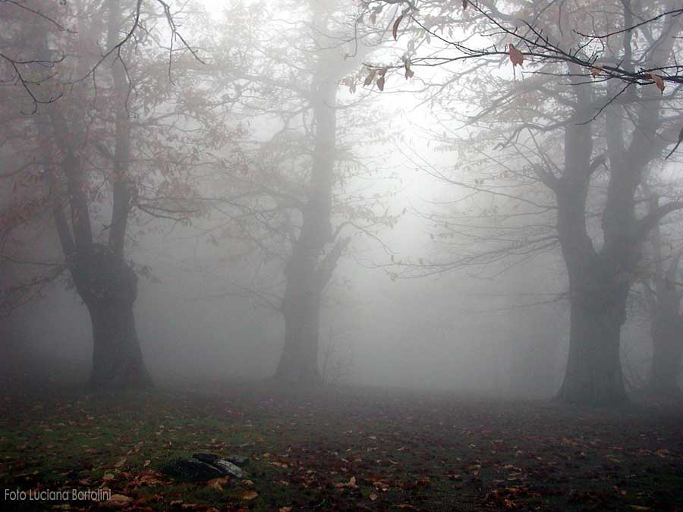
Nebbia e freddo,
giorni lunghi e amari
mentre il seme muore.

Slide 48
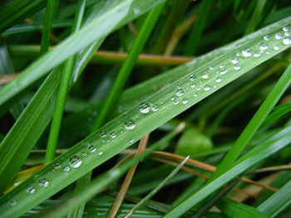
Poi il prodigio
antico e sempre nuovo
del primo filo d'erba.

Slide 49
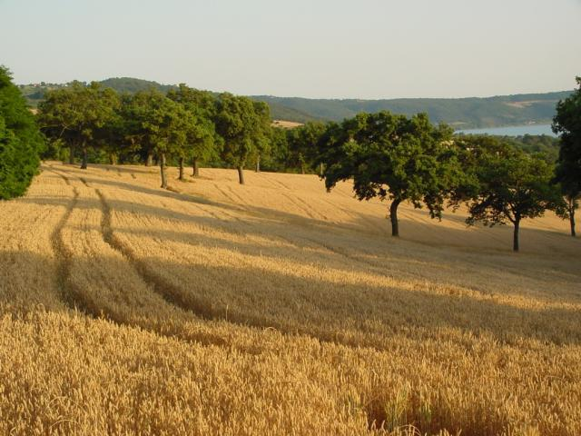
E nel vento dell'estate ondeggiano le spighe; avremo ancora pane.

Slide 50
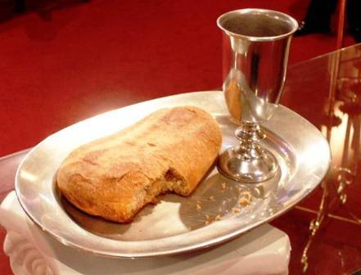
Benedici, o Signore,
questa offerta
che portiamo a te.
Facci uno
come il pane
che anche oggi
hai dato a noi.

Slide 51
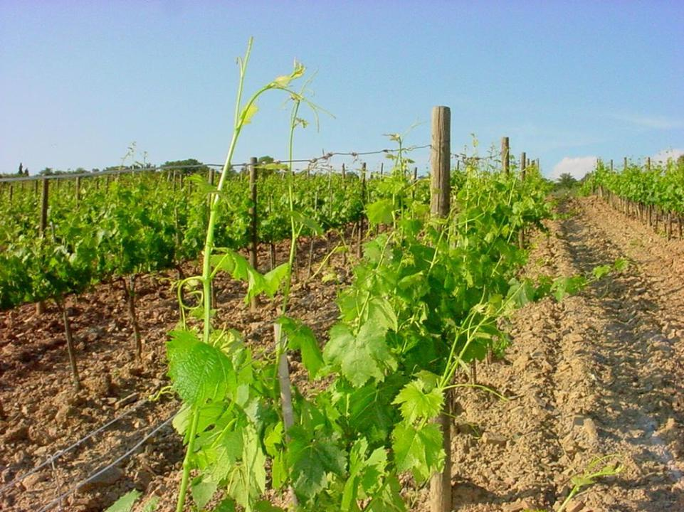
Nei filari dopo il lungo inverno fremono le viti.
La rugiada avvolge nel silenzio i primi tralci verdi.

Slide 52
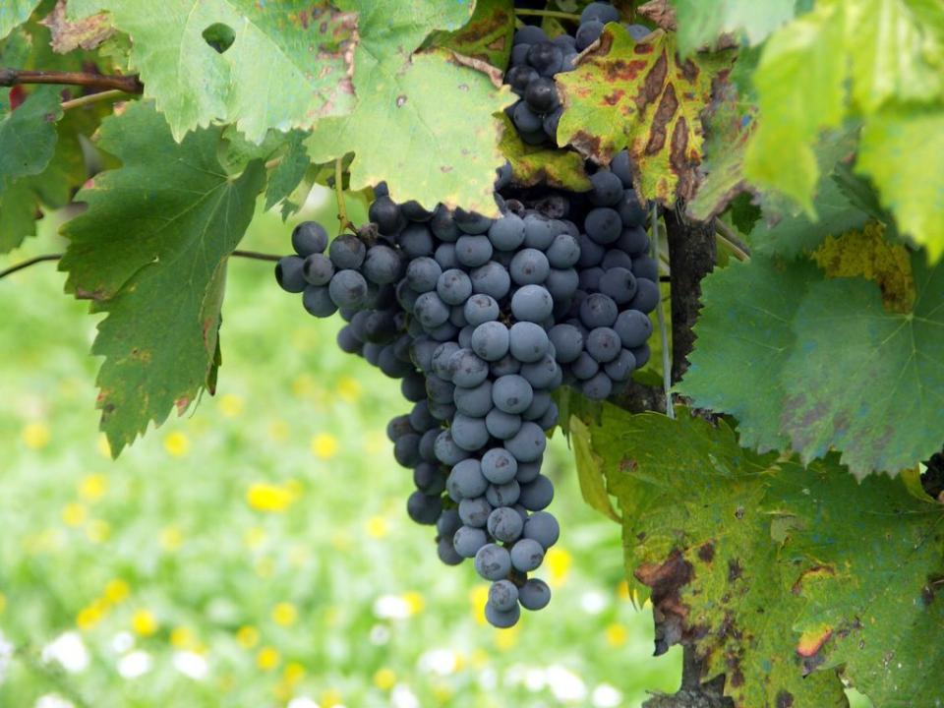
Poi i colori dell'autunno coi grappoli maturi;
avremo ancora vino.

Slide 53
Benedici, o Signore,
questa offerta
che portiamo a te.
Facci uno
come il vino
che anche oggi
hai dato a noi.

Slide 54
Il Signore sia con voi.
E con il tuo spirito.
In alto i nostri cuori.
Sono rivolti al Signore.
Rendiamo grazie al Signore nostro Dio.
È cosa buona e giusta.

Slide 56
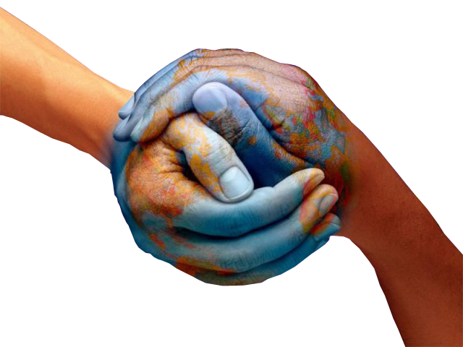
Santo Santo Santo il Signore Dio
dell'universo
Santo Santo I cieli e la terra sono pieni della tua gloria.

Slide 57
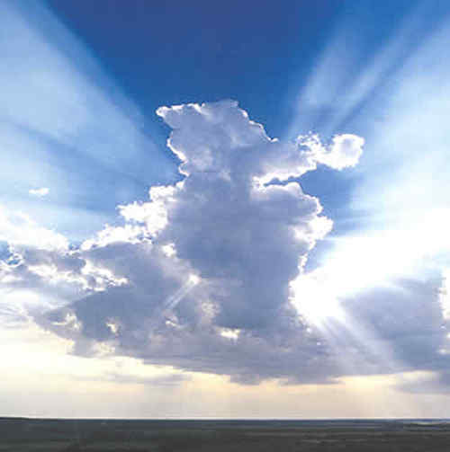
Osanna nell'alto dei cieli, Osanna nell'alto dei cieli,

Slide 58
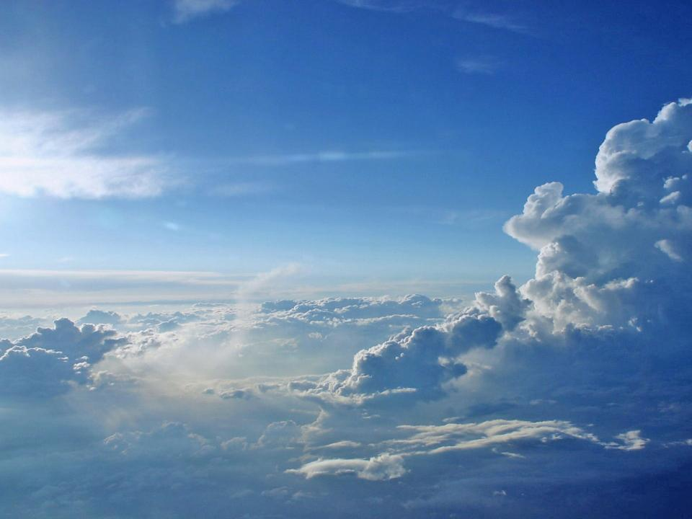
Santo Santo Santo il Signore
Dio dell'universo
Santo Santo I cieli e la terra
sono pieni della tua gloria.

Slide 59
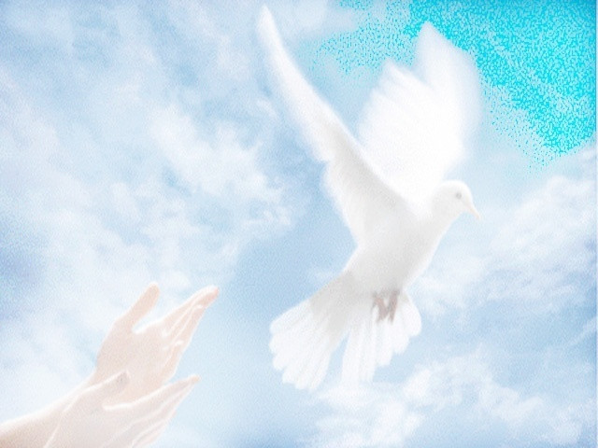
Benedetto colui che viene nel nome del Signore.
Osanna nell'alto dei cieli, Osanna nell'alto dei cieli, Santo Santo Santo

Slide 61
Mistero della fede.
Annunziamo la tua morte, Signore,
proclamiamo la tua risurrezione,
nell'attesa della tua venuta.

Slide 63
Per Cristo,
con Cristo
e in Cristo,
a te, Dio Padre onnipotente,
nell'unità dello Spirito Santo,
ogni onore e gloria
per tutti i secoli dei secoli.
Amen.

Slide 65
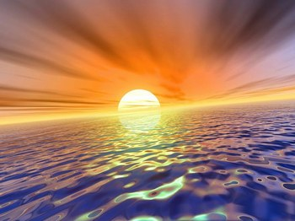
Padre nostro, che sei nei cieli,
sia santificato il tuo nome,
venga il tuo regno,
sia fatta la tua volontà,
come in cielo così in terra.
Dacci oggi il nostro pane quotidiano,
e rimetti a noi i nostri debiti
come noi li rimettiamo
ai nostri debitori,
e non ci indurre in tentazione,
ma liberaci dal male.

Slide 67
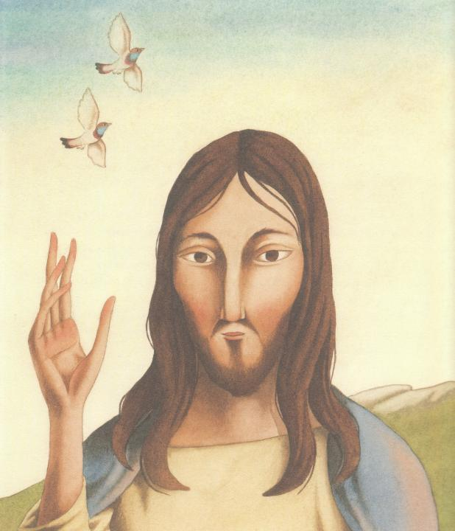
Tuo
è il regno,
tua
la potenza
e la gloria
nei secoli.

Slide 69
Pace a voi: sia il tuo dono visibile; pace a voi: la tua eredità. Pace a voi: come un canto all’unisono che sale dalle nostre città.

Slide 70
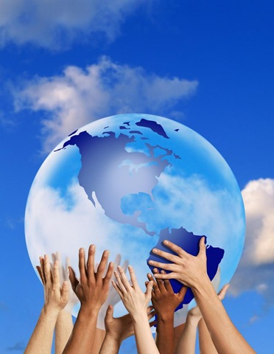
Pace sia, pace a voi: la tua pace sarà sulla terra com’è nei cieli. Pace sia, pace a voi: la tua pace sarà gioia nei nostri occhi, nei cuori.

Slide 71
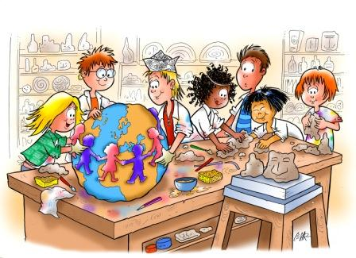
Pace sia, pace a voi: la tua pace sarà luce limpida nei pensieri. Pace sia, pace a voi: la tua pace sarà una casa per tutti.

Slide 72
Agnello di Dio,
che togli i peccati del mondo,
abbi pietà di noi.

Slide 73
Agnello di Dio,
che togli i peccati del mondo,
abbi pietà di noi.

Slide 74
Agnello di Dio,
che togli i peccati del mondo,
dona a noi la pace.

Slide 76
Beati gli invitati
alla Cena del Signore.

Slide 77
Ecco l’agnello di Dio,
che toglie i peccati del mondo.

Slide 78
O Signore, non son degno
di partecipare alla tua mensa:
ma di’ soltanto una parola
e io sarò salvato.

Slide 79
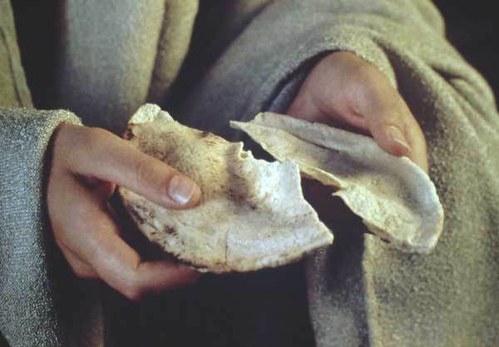

Slide 80
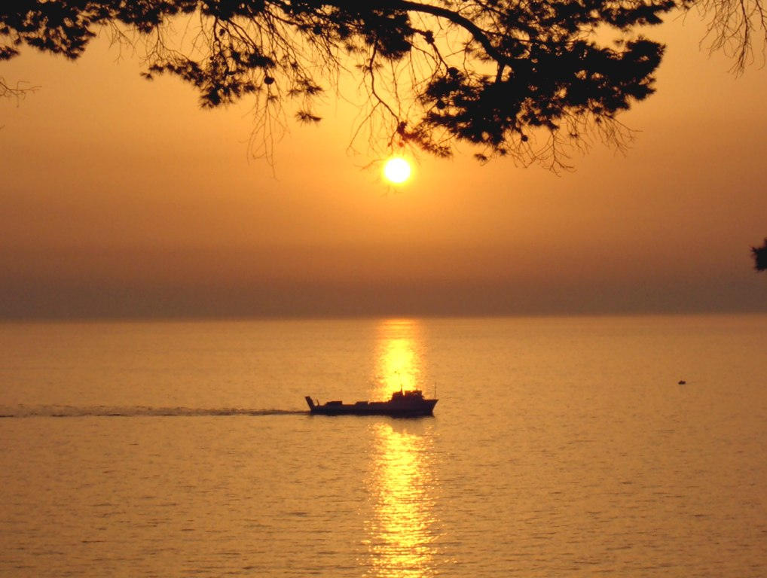
Prenderemo il largo

Slide 81
Questo è il nostro tempo per osare, per andare, la parola che ci chiama
è quella tua!

Slide 82
Come un giorno a Pietro,
anche oggi dici a noi: "Getta al largo le tue reti insieme a me".

Slide 83
Saliremo in questa barca anche noi,
il tuo vento soffia già
sulle vele.

Slide 84
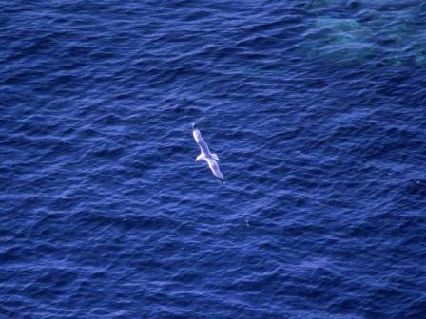
Prenderemo
il largo dove vuoi tu navigando insieme a te, Gesù.

Slide 85
Questo è il nostro tempo,
questo è il mondo che ci dai orizzonti nuovi,
vie di umanità…

Slide 86
Come un giorno a Pietro,
anche oggi dici a noi: "Se mi ami più di tutto,
segui me".

Slide 87
Saliremo in questa barca anche noi,
il tuo vento soffia già
sulle vele.

Slide 88
Prenderemo
il largo dove vuoi tu navigando insieme a te, Gesù.

Slide 89
Navigando
il mare della storia
insieme a te,
la tua barca
in mezzo a forti venti va.

Slide 90
Come un giorno a Pietro,
anche oggi dici a noi: "Se tu credi in me,
tu non affonderai".

Slide 91
Saliremo in questa barca anche noi,
il tuo vento soffia già
sulle vele.

Slide 92
Prenderemo
il largo dove vuoi tu navigando insieme a te, Gesù.

Slide 93
Questo è il nostro tempo per osare, per andare, la parola che ci chiama è quella tua!

Slide 94
Come un giorno a Pietro,
anche oggi dici a noi: "Getta al largo le tue reti insieme a me".

Slide 95
Saliremo in questa barca anche noi,
il tuo vento soffia già
sulle vele.

Slide 96
Prenderemo
il largo dove vuoi tu navigando insieme a te, Gesù.

Slide 97
Questo è il nostro tempo,
questo è il mondo che ci dai orizzonti nuovi, vie di umanità…

Slide 98
Come un giorno a Pietro,
anche oggi dici a noi: "Se mi ami più di tutto,
segui me".

Slide 99
Saliremo in questa barca anche noi,
il tuo vento soffia già
sulle vele.

Slide 100
Prenderemo
il largo dove vuoi tu navigando insieme a te, Gesù.

Slide 101
Navigando il mare della storia
insieme a te, la tua barca in mezzo a forti venti va.

Slide 102
Come un giorno a Pietro,
anche oggi dici a noi: "Se tu credi in me,
tu non affonderai".

Slide 103
Saliremo in questa barca anche noi,
il tuo vento soffia già
sulle vele.

Slide 104
Prenderemo
il largo dove vuoi tu navigando insieme a te, Gesù.

Slide 105
Infondi in noi, o Padre, lo Spirito del tuo amore, perché nutriti con l'unico pane di vita formiamo un cuor solo e un'anima sola.
Per Cristo nostro Signore.
Amen.

Slide 106
Il Signore sia con voi.
E con il tuo spirito.
Vi benedica Dio onnipotente
Padre e Figlio e Spirito Santo.
Amen.
Nel nome del Signore: andate in pace.
Rendiamo grazie a Dio.

Slide 107
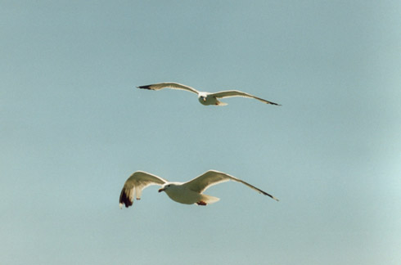
Ciao a tutti
e
Buona Domenica

Slide 108
NON
SO
PROPRIO
COME
FAR

Slide 109
Non so proprio come far
per ringraziare il mio Signor;
mi ha dato i cieli da guardar
e tanta gioia dentro il cuor.

Slide 110
Lui ci ha dato i cieli da guardar, lui ci ha dato la bocca per cantar, lui ci ha dato il mondo per amar,
e tanta gioia dentro il cuor e tanta gioia dentro il cuor.

Slide 111
Si è curvato su di me
ed è disceso giù dal ciel,
per abitare in mezzo a noi
e per salvare tutti noi.

Slide 112
Lui ci ha dato i cieli da guardar, lui ci ha dato la bocca per cantar, lui ci ha dato il mondo per amar,
e tanta gioia dentro il cuor
e tanta gioia dentro il cuor.

